Slide 1
第二章 电阻电路的等效变换
2.1 等效二端网络
2.2 电压源及电流源串、并联电路的等效变换
2.3 实际电源的两种模型及其等效变换
2.4 电阻星形连接与三角形连接的等效变换

Slide 2
2.1 等效二端网络
2.1.1 单口网络和等效单口网络
2.1.2 单口网络端口伏安关系(VAR)的求取
2.1.3 不含独立源单口电阻网络的等效电阻

Slide 3
仅由电源和线性电阻构成的电路
电阻电路
分析方法
（1）欧姆定律和基尔霍夫定律是分析电阻电路的依据；
（2）等效变换的方法,也称化简的方法
返 回
上 页
下 页

Slide 4
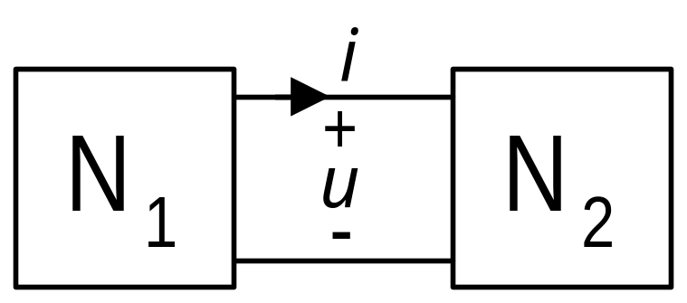
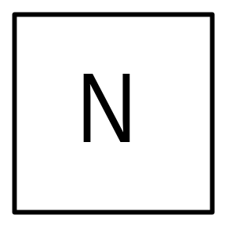
2.1.1 单口网络和等效单口网络
一、单口网络
将电路 N 分为 N₁和 N₂两部分，若 N₁ 、 N₂内部变量之间无控制和被控的关系，则称 N₁和 N₂为单口网络（二端网络）。
一个单口网络对电路其余部分的影响，决定于其端口电流电压关系（VAR）。
返 回
上 页
下 页

Slide 5
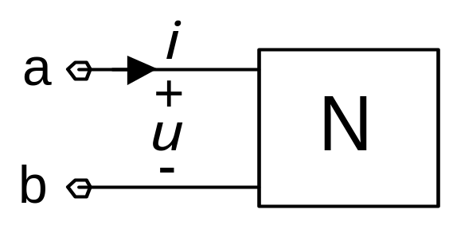
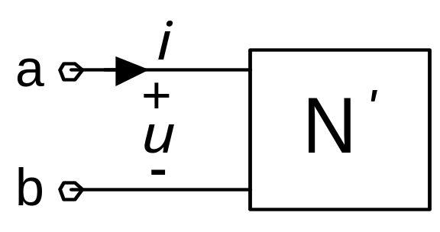
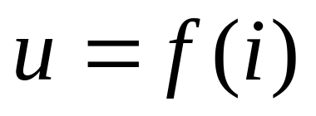
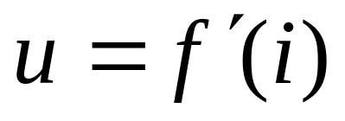

二. 等效单口网络
若网络 N 与 N′ 的VAR相同，则称该两网络为等效单口网络。
将电路中一个单口网络用其等效网络代替（称为等效变换），电路其余部分的工作状态不会改变。
返 回
上 页
下 页

Slide 6

2.1.2 单口网络端口伏安关系(VAR)的求取
将单口网络从电路中分离出来，标好其端口电流、电压的参考方向；
假定端电流i 已知（相当于在端口接一电流源），求出 u = f (i) 。或者，假定端电压 u 已知（相当于在端口接一电压源），求出 i = g (u) 。
返 回
上 页
下 页

Slide 7
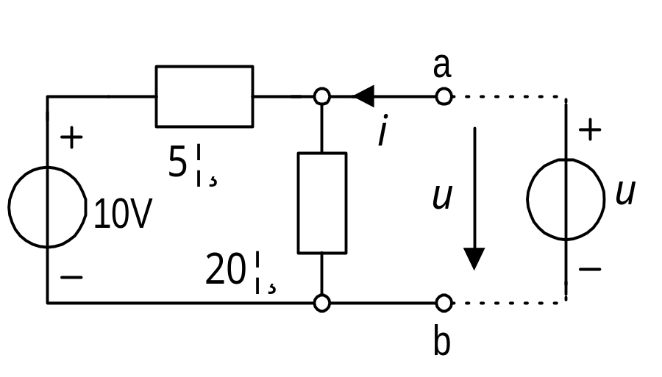
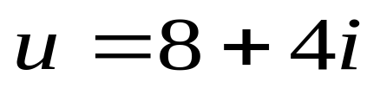
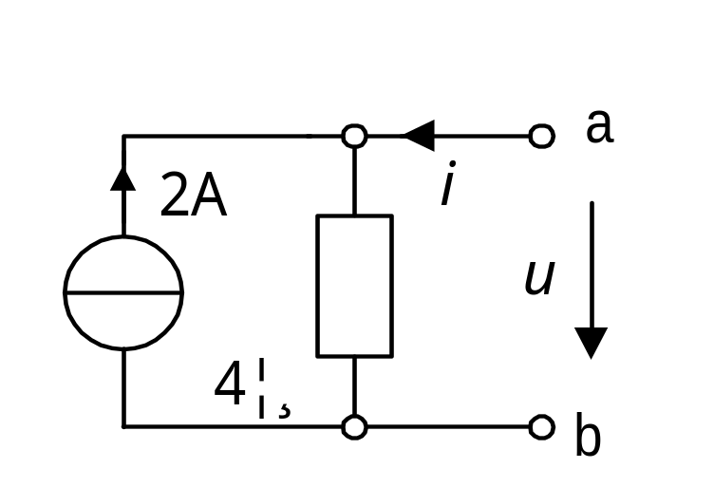
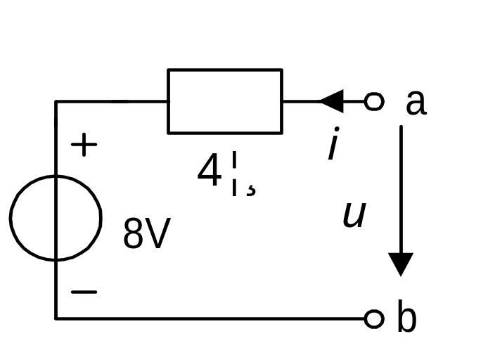
例1：求图示二端电路的VAR及其等效电路。
解：
设端口电压u 已知，有
或者
根据VAR，可得等效电路：
或者
返 回
上 页
下 页

Slide 8
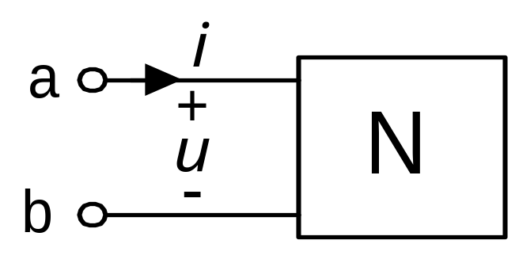
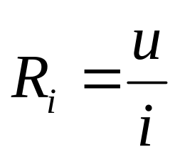
2.1.3 不含独立源单口电阻网络的等效电阻
可以证明，不含独立源单口线性电阻电路的端电压和端电流之比为一常数。
定义不含独立源单口线性电阻网络的等效电阻（输入电阻）为：
注意 u、i 应为关联参考方向。
返 回
上 页
下 页

Slide 9
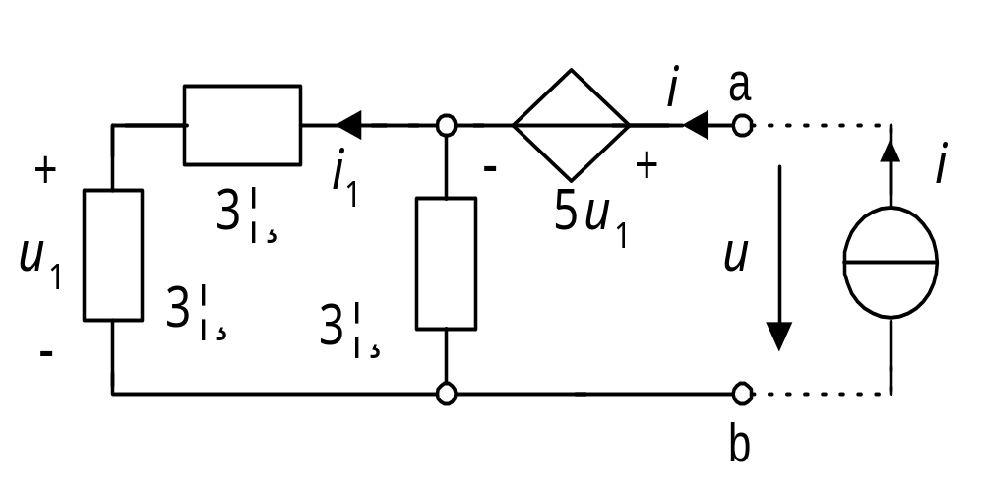
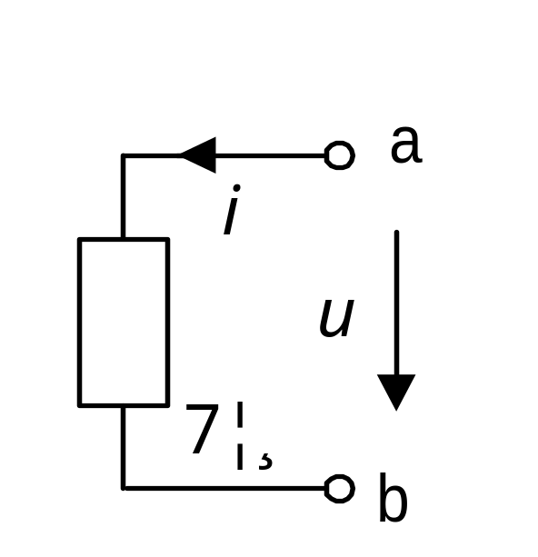
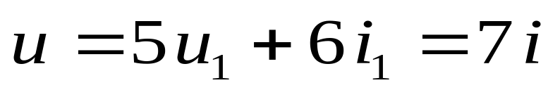
例2：
求图示二端电路的VAR及其等效电路。
解：
设端口电流 i 已知，有
根据VAR，可得等效电路：
返 回
上 页
下 页

Slide 10
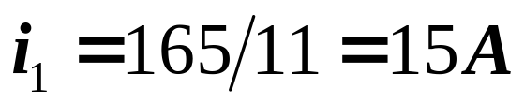
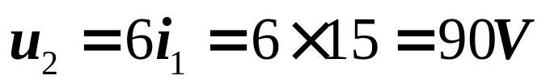
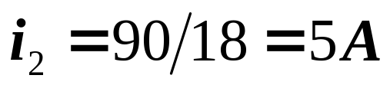
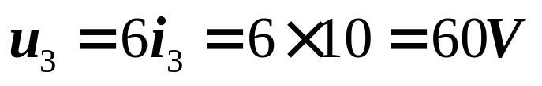
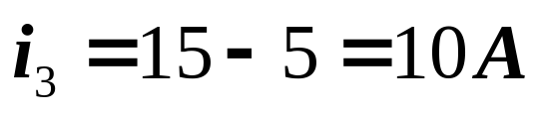
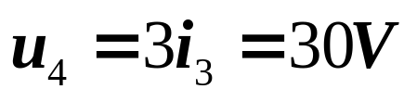
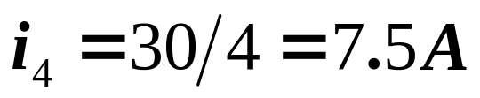
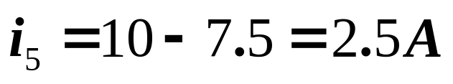
3. 电阻的串并联
电路中有电阻的串联，又有电阻的并联，这种连接方式称电阻的串并联。
例1
计算各支路的电压和电流。
6 Ω
i₁
5 Ω
i₁
5 Ω
+
i₂
i₃
+
6 Ω
i₂
i₃
165V
18 Ω
-
i₄
i₅
165V
18 Ω
9 Ω
4Ω
-
12 Ω
返 回
上 页
下 页

Slide 11
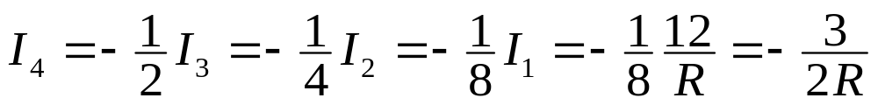
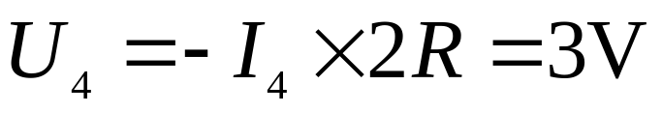
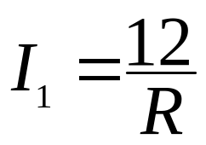
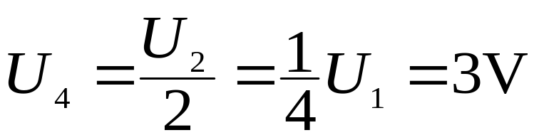
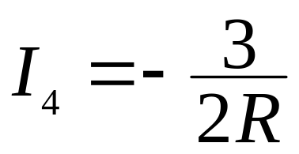
例2
I₁
I₂
R
I₃
R
I₄
求：I₁ ,I₄ ,U₄
+
+
+
+
12V
2R
U₁
2R
U₂
2R
2R
U₄
_
_
_
_
解
①用分流方法做
②用分压方法做
返 回
上 页
下 页

Slide 12
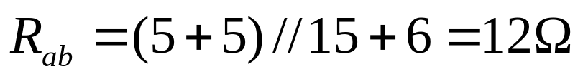
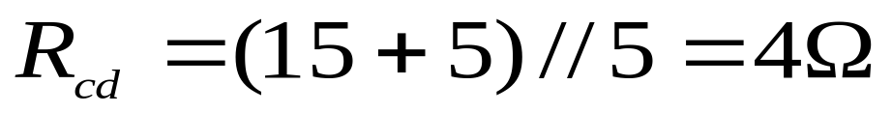
从以上例题可得求解串、并联电路的一般步骤：
求出等效电阻或等效电导；
应用欧姆定律求出总电压或总电流；
应用欧姆定律或分压、分流公式求各电阻上的电流和电压
以上的关键在于识别各电阻的串联、并联关系！
例3
求: R_{ab} , R_{cd}
c
d
6Ω
5Ω
a
15Ω
5Ω
b
等效电阻针对端口而言
返 回
上 页
下 页

Slide 13
例4
求: R_{ab}
R_{ab}＝70Ω
a
b
a
b
20Ω
100Ω
20Ω
100Ω
10Ω
60Ω
120Ω
60Ω
40Ω
60Ω
50Ω
80Ω
a
b
a
b
20Ω
100Ω
20Ω
100Ω
100Ω
60Ω
40Ω
返 回
上 页
下 页

Slide 14
例5
求: R_{ab}
20Ω
5Ω
a
5Ω
20Ω
缩短无
电阻支路
b
a
15Ω
b
15Ω
7Ω
7Ω
6Ω
6Ω
6Ω
6Ω
4Ω
a
4Ω
b
a
b
R_{ab}＝10Ω
15Ω
15Ω
7Ω
10Ω
3Ω
返 回
上 页
下 页

Slide 15
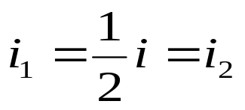
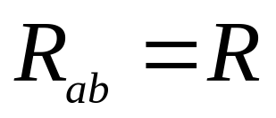
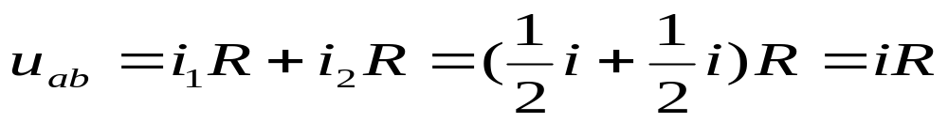
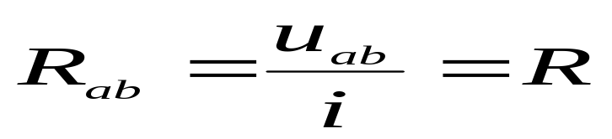
例6
求: R_{ab}
对称电路 c、d等电位
c
c
R
R
i
R
R
i
断路
a
b
a
i₁
i₂
b
R
R
R
R
d
d
根据电流分配
返 回
上 页
下 页

Slide 16

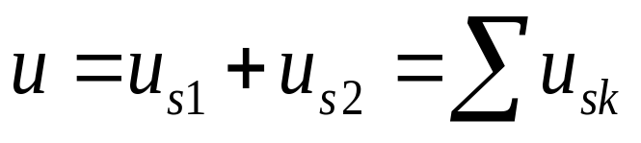
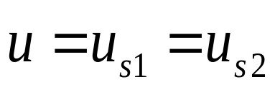

2.2 电压源及电流源串、并联电路的等效变换
1.理想电压源的串联和并联
注意参考方向
串联
_
u_{S1}
u_{S2}
+
_
_
+
+
u
等效电路
_
+
u
等效电路
并联
i
+
+
+
注意
相同电压源才能并联,电源中的电流不确定。
u_{S1}
u_{S2}
u
_
_
_
返 回
上 页
下 页

Slide 17
电压源与支路的串、并联等效
u_{S1}
u_{S2}
u_{S}
_
_
_
+
+
+
R
i
R₁
R₂
i
_
u
_
+
u
+
i
i
+
+
+
+
任意
元件
u_{S}
u_{S}
R
u
u
_
_
_
_
对外等效！
返 回
上 页
下 页

Slide 18
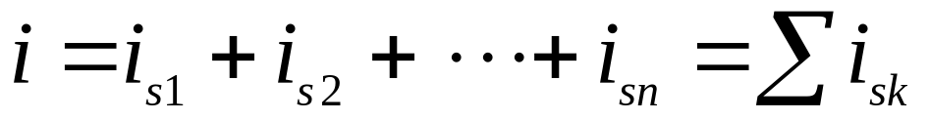
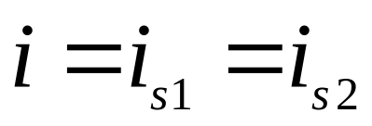
2. 理想电流源的串联并联
注意参考方向
并联
i
i_{S1}
i_{S2}
i_{Sn}
i
等效电路
等效电路
串联
i_{S1}
i_{S2}
i
注意
相同的理想电流源才能串联, 每个电流源的端电压不能确定。
返 回
上 页
下 页

Slide 19
电流源与支路的串、并联等效
i
i_{S}
i_{S1}
i_{S2}
+
R
R₁
R₂
u
等效电路
_
任意
元件
i_{S}
+
等效电路
i_{S}
u
R
_
对外等效！
返 回
上 页
下 页

Slide 20
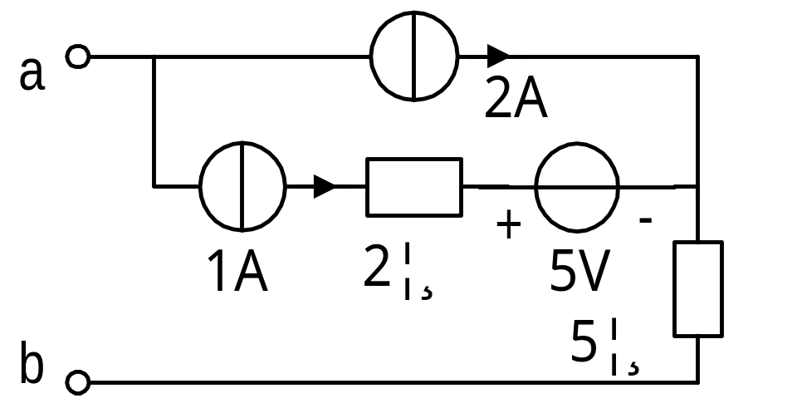
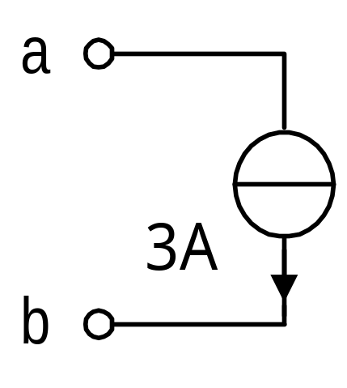
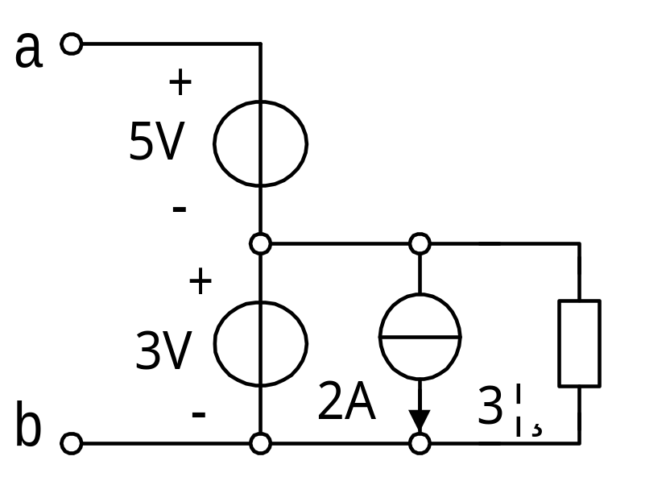
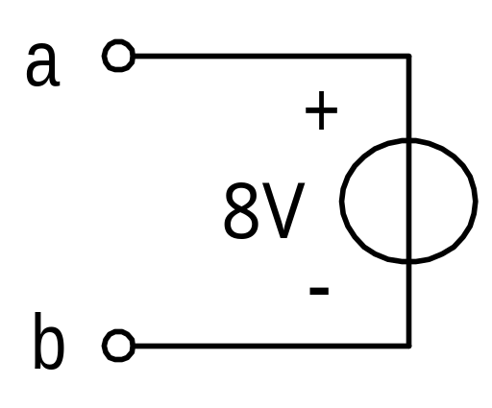
例1：
例2：
返 回
上 页
下 页

Slide 21
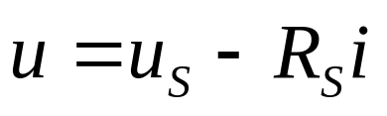


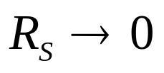
2.3 实际电源的两种模型及其等效变换
1. 实际电压源
伏安特性：
i
u
u_{s}
+
+
考虑内阻
_
u
0
i
_
一个好的电压源要求
实际电压源也不允许短路。因其内阻小，若短路，电流很大，可能烧毁电源。
注意
返 回
上 页
下 页

Slide 22
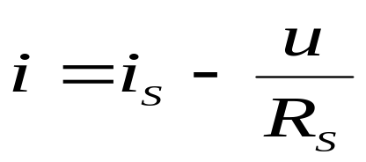



2. 实际电流源
伏安特性：
+
u
i
u
i_{s}
_
0
i
考虑内阻
一个好的电流源要求
注意
实际电流源也不允许开路。因其内阻大，若开路，电压很高，可能烧毁电源。
返 回
上 页
下 页

Slide 23
3.电压源和电流源的等效变换
实际电压源、实际电流源两种模型可以进行等效变换，所谓的等效是指端口的电压、电流在转换过程中保持不变。
i
+
i
+
i_{S}
+
实际电流源
u_{S}
实际电压源
G_{S}
_
u
u
_
R_{S}
_
端口特性
i =i_{S} – G_{S}u
u=u_{S} – R_{S} i
i = u_{S}/R_{S}– u/R_{S}
i_{S}=u_{S} /R_{S} G_{S}=1/R_{S}
比较可得等效条件
返 回
上 页
下 页

Slide 24
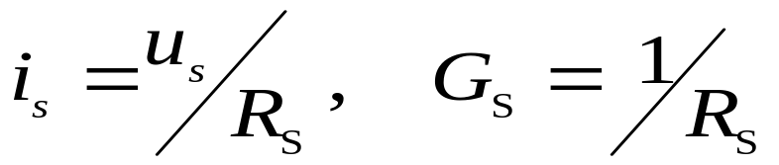
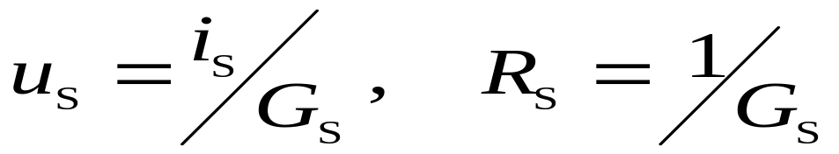
小结
电压源变换为电流源：
i
i_{S}
+
+
i
+
G_{S}
u
u_{S}
转换
_
_
u
R_{S}
_
电流源变换为电压源：
+
i
+
i
转换
u_{S}
_
u
i_{S}
+
G_{S}
u
R_{S}
_
_
返 回
上 页
下 页

Slide 25
注意
i
+
i
+
+
i_{S}
i_{S}
u_{S}
i_{S}
_
i
u
G_{S}
u
变换关系
R_{S}
_
_
数值关系
方向
等效是对外部电路等效，对内部电路是不等效的。
• 电压源开路， R_{S}上无电流流过
表现在
电流源开路， G_{S}上有电流流过。
• 电压源短路， R_{S}上有电流；
电流源短路, G_{S}上无电流。
理想电压源与理想电流源不能相互转换。
返 回
上 页
下 页

Slide 26
例1
利用电源转换简化电路计算
+
1.
5A
I=0.5A
I＝？
7Ω
15V
3Ω
_
7Ω
7Ω
8V
4Ω
+
2A
2.
+
6A
+
5Ω
10V
+
2A
5Ω
_
U=？
2.5Ω
U
+
6A
_
10V
_
_
U=20V
返 回
上 页
下 页

Slide 27
例2
把电路转换成一个电压源和一个电阻的串连
1.
+
+
10V
10Ω
10V
_
_
6A
+
10Ω
70V
_
2.
+
2A
6V
_
10Ω
+
6A
10Ω
66V
_
返 回
上 页
下 页

Slide 28
1.
+
+
1A
6A
10V
10V
_
_
6A
10Ω
10Ω
+
7A
70V
10Ω
_
10Ω
返 回
上 页
下 页

Slide 29
2.
+
+
2A
6V
6V
_
_
6A
6A
10Ω
10Ω
+
6V
_
10Ω
10Ω
+
+
66V
60V
_
_
返 回
上 页
下 页

Slide 30
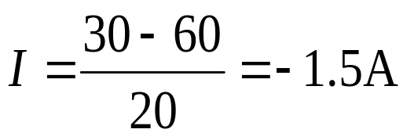
例3
求电路中的电流I
6Ω
I
2A
I
6Ω
2A
10Ω
4Ω
10Ω
4Ω
+
+
+
+
2A
30V
30V
10Ω
40V
40V
_
_
_
_
6Ω
I
10Ω
4Ω
+
+
60V
30V
_
_
返 回
上 页
下 页

Slide 31
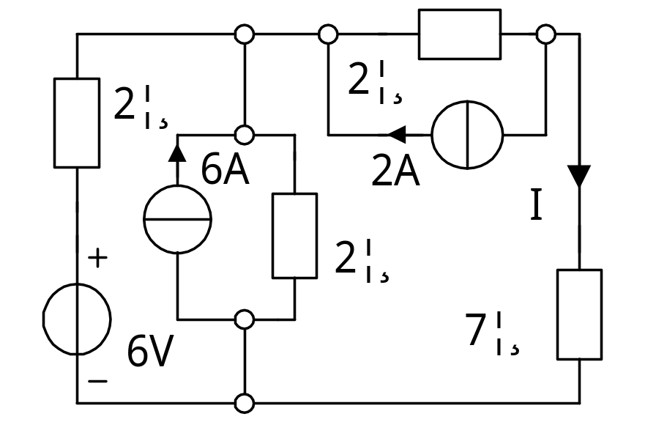
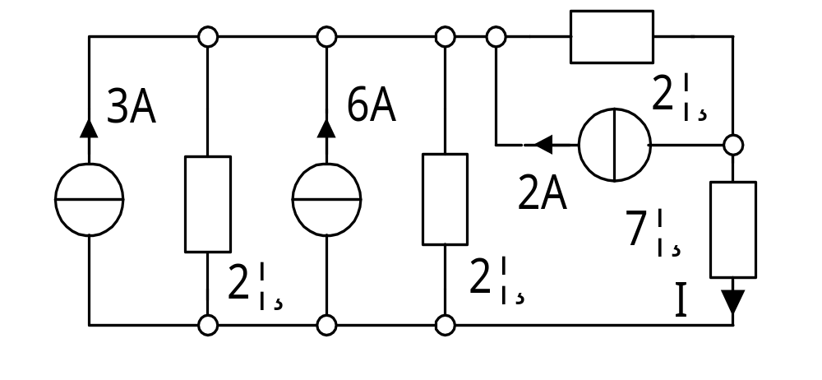



例：
电路如图，求 I 。
解：
原电路
返 回
上 页
下 页

Slide 32
2.3.2 含受控源电路的等效变换
在分析含受控源的电路时，也可用以上各种等效变换方法化简电路。
但要注意：变换过程中不能让控制变量消失。
返 回
上 页
下 页

Slide 33





例：
求图示二端电路的开路电压U_{ab}。
解：原电路
返 回
上 页
下 页

Slide 34




求电流 i₁
R₁
R₃
i₁
+
+
U_{S}
R₂
ri₁
_
_
受控源和独立源一样可以进行电源转换；转换过程中注意不要丢失控制量。
i₁
注意
i₁
+
+
R₁
R
ri₁/R₃
+
U_{S}
U_{S}
(R₂//R₃)ri₁/R₃
_
R₂//R₃
_
_
返 回
上 页
下 页

Slide 35

例5
把电路转换成一个电压源和一个电阻的串连
500I
2kΩ
+
-
I
1kΩ
1kΩ
I
+
+
+
+
0.5I
10V
U
10V
U
_
_
_
_
1.5kΩ
I
+
+
10V
U
_
_
返 回
上 页
下 页

Slide 36



2.4 电阻三角形联接、星形联接的等效互换
一. 三端网络
独立的端电流和独立的端口电压
端电流 i₁ 、i₂ 、 i₃ 中只有两个是独立的，端口电压 u₁₂ 、 u₁₃ 、 u₂₃ 中只有两个是独立的。
KCL:
KVL:
返 回
上 页
下 页

Slide 37
三端网络的端口VAR
端口独立电流（例如 i₁、i₂ ）与端口独立电压（例如 u₁₃ 、u₂₃ ）之间的关系。
等效三端网络
若两个三端网络的端口VAR完全相同，则称为等效三端网络。
返 回
上 页
下 页

Slide 38



二. 电阻的星形联接和三角形联接
电阻的星形（T形、Y形）联接
设 i₁ 、i₂ 已知，可得：
{
（1）
设u₁₃ 、u₂₃ 已知，由上式可得另一形式的端口方程：
{
（2）
返 回
上 页
下 页

Slide 39



电阻的三角形（Δ形、π形）联接
设 u₁₃ 、u₂₃ 已知，可得：
{
（3）
设 i₁ 、i₂ 已知，由上式可得另一形式的端口方程：
{
（4）
返 回
上 页
下 页

Slide 40


三、电阻星形联接、三角形联接的等效互换
由三角形联接求等效星形联接的公式
比较（1）式和（4）式，可得：
若 R₁₂＝R₂₃＝R₃₁＝R_{π} ，则 R₁＝R₂＝R₃＝R_{T} ，且 R_{T}＝ (1/3) R_{π} 。
返 回
上 页
下 页

Slide 41

由星形联接求等效三角形联接的公式
比较（2）式和（3）式，可得：
若 R₁＝R₂＝R₃＝R_{T} ，则 R₁₂＝R₂₃＝R₃₁＝R_{π} ，且R_{π}＝ 3 R_{T}。
返 回
上 页
下 页

Slide 42


简记方法：
或
Δ变Y
Y变Δ
返 回
上 页
下 页

Slide 43
特例：若三个电阻相等(对称)，则有
R_{Δ} = 3R_{Y}
外大内小
R12
R1
R31
R3
R2
注意
R23
(1) 等效对外部(端钮以外)有效，对内不成立。
(2) 等效电路与外部电路无关。
(3) 用于简化电路
返 回
上 页
下 页

Slide 44
例
桥 T 电路
1/3kΩ
1/3kΩ
1kΩ
1/3kΩ
R
1kΩ
1kΩ
E
1kΩ
E
1kΩ
R
1kΩ
3kΩ
i
R
E
3kΩ
3kΩ
返 回
上 页
下 页

Slide 45



例
计算90Ω电阻吸收的功率
1Ω
4Ω
1Ω
i
i₁
+
9Ω
9Ω
+
9Ω
90Ω
10Ω
90Ω
20V
20V
-
-
1Ω
9Ω
1Ω
4Ω
3Ω
3Ω
3Ω
+
20V
90Ω
-
1Ω
9Ω
返 回
上 页
下 页

Slide 46


例
求负载电阻R_{L}消耗的功率。
30Ω
30Ω
20Ω
10Ω
10Ω
20Ω
20Ω
30Ω
20Ω
10Ω
2A
30Ω
30Ω
40Ω
R_{L}
2A
30Ω
40Ω
R_{L}
30Ω
10Ω
10Ω
10Ω
I_{L}
2A
40Ω
R_{L}
40Ω
返 回
上 页

